Slide 1
Nykytaide Jeff Koons

Slide 2
Jeff Koons (s. 21. tammikuuta 1955) on yhdysvaltalainen kuvataiteilija. Häntä on kutsuttu kitschin kuninkaaksi ja hän on saanut paljon huomiota mediassa.
Kohutaiteilijanakin tunnettu Koons hoitaa julkisuuskuvaansa tarkoin, ja hän on verrannut itseään Michelangeloon. Hänet tunnetaan myös taloudellisesta menestyksestään. Esimerkiksi teos Jim Beam J. B. Turner myytiin keväällä 2005 5,5 miljoonalla Yhdysvaltain dollarilla.
Koonsin teos Hanging Heart (Magenta/Gold) myytiin 14. marraskuuta 2007 New Yorkin Sotheby’sin huutokaupassa 21 miljoonalla dollarilla. Teos oli tuolloin kallein elävän taiteilijan myyty teos.Marraskuussa 2013 myyty Jeff Koonsin Balloon Dog (Orange) tuli maailman kalleimmaksi elävän taiteilijan teokseksi 58,4 miljoonan dollarin hinnalla

Slide 3
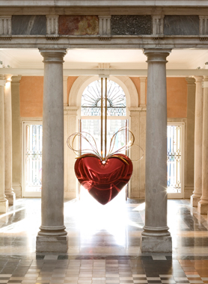
Hanging Heart mirror-polished stainless steel with transparent color coating and yellow brass
114 5/8 x 110 1/4 x 40 inches
291 x 280 x 101.5 cm height of ribbon varies

Slide 4
Kitsch tai kitsi tai kitsh (saks. Kitsch= roju) tarkoittaa massatuotettua, tavanomaista, huonolla maulla tehtyä, mutta vahvoja tunteita herättävää taideteosta tai esinettä.
Kitsch esittää kauniina pidettyjä asioita tunteellisesti tai tekotunteellisesti, imelän koreasti ja epäaidosti. Kitch-esineet ovat tyylittömiä, mauttomia. Kitch on monesti, joskaan ei aina käyttökelvotonta "krääsää". Kitchin valmistusmateriaali ja/tai tuotantotekniikka on aina halpa. Monesti kitch jäljittelee arvokkaampaa tai parempaa aihetta tai materiaalia. Kitschissä saattaa olla huumoriakin. Joku saattaa suosia kirchiä ironia mielessään

Slide 5
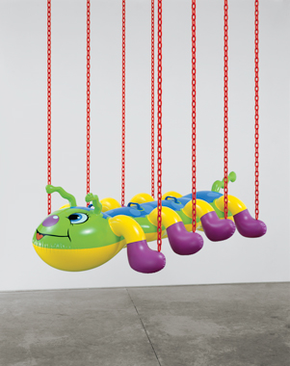
Caterpillar Chains polychromed aluminum, coated steel chain
96 1/2 x 43 1/2 x 77 inches
245.1 x 110.5 x 195.6 cm

Slide 6
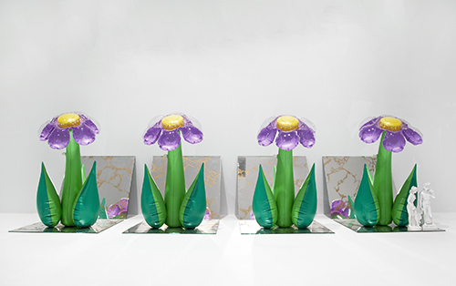
Inflatable Flowers (Four Tall Purple with Plastic Figures) vinyl, mirrors, plastic16 x 57 1/4 x 19 inches40.6 x 145.4 x 48.3 cm© Jeff Koons1978

Slide 7
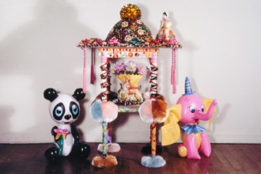
I Told You Once, I Told you Twice mixed media including vinyl, acrylic paint, porcelain, fabric, and foil
36 x 38 x 16 inches (approximately)
91.4 x 96.5 x 40.6 cm

Slide 8
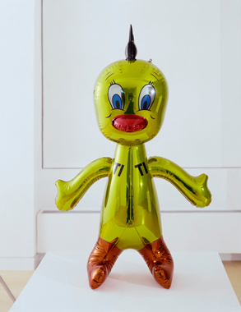
Titi mirror-polished stainless steel with transparent color coating37 7/8 x 23 13/16 x 14 7/8 inches96.2 x 60.5 x 37.8 cm©

Slide 9
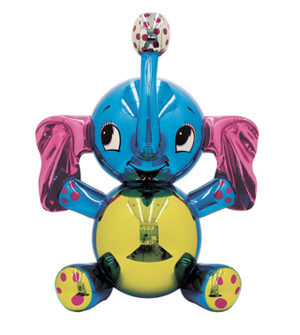
Elephant mirror-polished stainless steel with transparent color coating
38 x 30 x 20 inches
96.5 x 76.2 x 50.8 cm

Slide 10
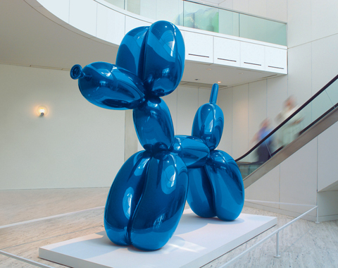
Balloon Dog mirror-polished stainless steel with transparent color coating
121 x 143 x 45 inches
307.3 x 363.2 x 114.3 cm

Slide 11
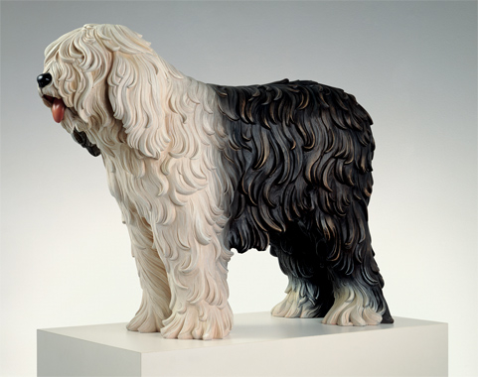
Bob-Tail polychromed wood
34 x 44 x 16 inches
86.4 x 111.8 x 40.6 cm
© Jeff Koons

Slide 12
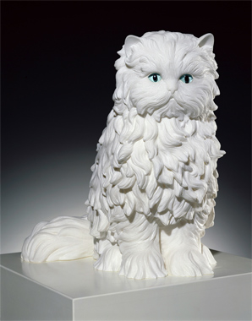
Cat marble
18 x 14 1/2 x 8 1/4 inches
45.7 x 36.8 x 21 cm
© Jeff Koons

Slide 13
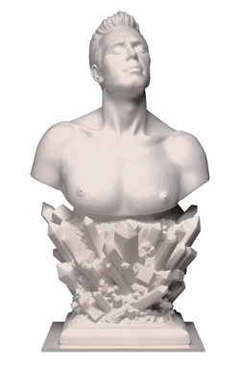
Self-Portrait marble
37 1/2 x 20 1/2 x 14 1/2 inches
95.3 x 52.1 x 36.8 cm
© Jeff Koons

Slide 14
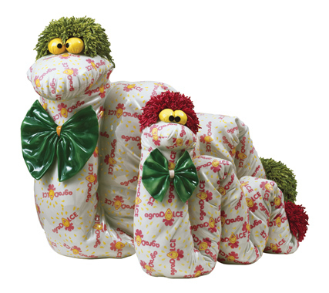
Serpents porcelain
23 1/2 x 34 x 20 inches
59.7 x 86.4 x 50.8 cm
© Jeff Koons

Slide 15
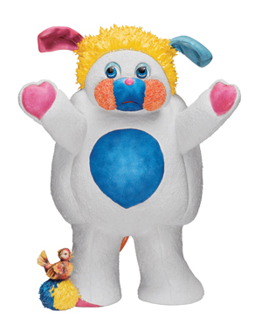
Popples porcelain
29 1/4 x 23 x 12 inches
74.3 x 58.4 x 30.5 cm
© Jeff Koons

Slide 16
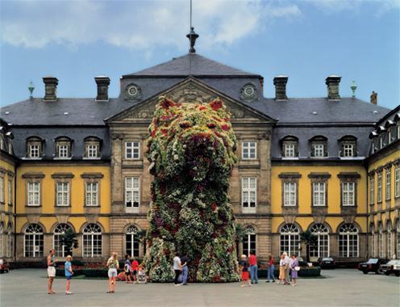
Puppy stainless steel, wood (at Arolsen only), soil, geotextile fabric, internal irrigation system, live flowering plants
486 x 486 x 256 inches
1234.4 x 1234.4 x 650.2 cm

Slide 17
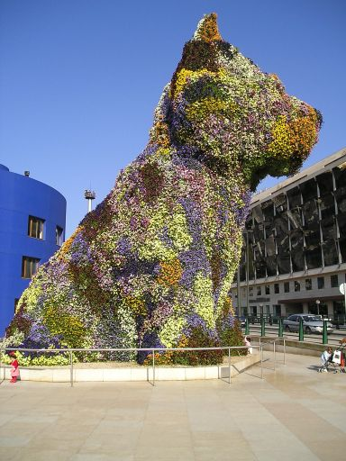

Slide 18
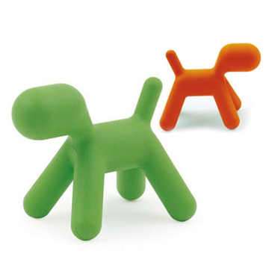
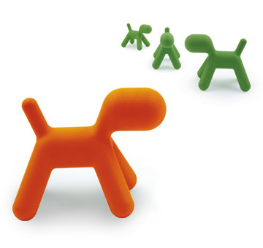
Eero aarnion design- puppy

Slide 19
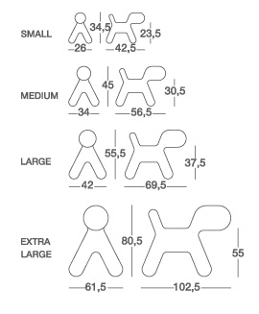
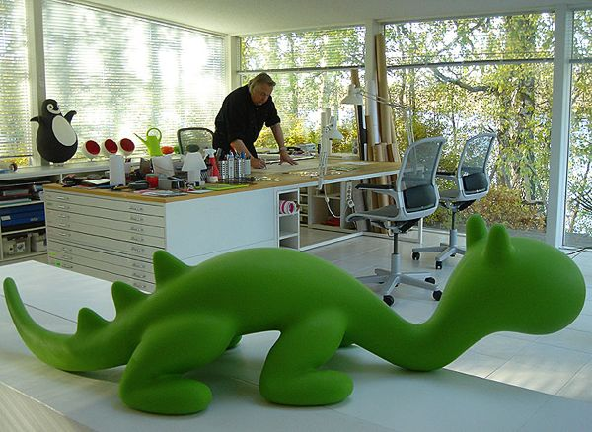

Slide 20
